Slide 2
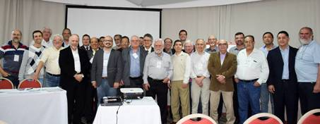
08 de Outubro de 2016 - Xº Encontro Presencial AMEM Tivemos a eleição da nova Diretoria que, como houve apenas a apresentação de chapa única, esta foi eleita por aclamação segundo a decisão do plenário, sendo o Ir.’. Alfredo Roberto Netto eleito para presidir a sociedade por mais uma gestão trienal

Slide 3
Aprovada a Realização do “Iº Congresso Sul-Americano de Médicos Maçons” em comunhão com IIr..’. do Paraguai e outros países da América do Sul, no ano que virá, provavelmente em Foz de Iguaçú.
Encerramos nosso Encontro com brilhante Exposição e Debates com Dr. Jorge Carlos Machado Curi, Diretor de Saúde Pública da AMB, em substituição de Dr. Florentino, impedido de participar devido imprevisto de saúde familiar de última hora.

Slide 4
ATO Nº 060-2016/2019 25 DE OUTUBRO DE 2016 VINCULA A ASSOCIAÇÃO DE MÉDICOS MAÇONS – AMEM – BRASIL
À GRANDE SECRETARIA DE ENTIDADES PARAMAÇÔNICAS
RONALDO FERNANDES, Sereníssimo Grão-Mestre da Grande Loja Maçônica do Estado de São Paulo, usando das atribuições que lhe são conferidas pela Legislação Maçônica,
CONSIDERANDO que a Associação de Médicos Maçons – Brasil – também denominada AMEM, é constituída essencialmente de médicos maçons de todo território nacional;
CONSIDERANDO que a AMEM-Brasil tem como objetivo:
- congregar a categoria no terreno científico, ético, social, econômico, cultural e maçônico para os serviços médicos em geral;
=- contribuir para a elaboração da política de saúde e aperfeiçoamento do sistema médico assistencial do país e maçônico;
- promover e divulgar estudos e pesquisas ligados à Maçonaria, à saúde, à classe médica e aos médicos em geral;
- fomentar o ensino médico e maçônico entre seus associados;
- promover entre seus associados e coligados a ética, a paz, a cidadania, os direitos humanos, a democracia do livre arbítrio e de todos os valores maçônicos universais;
CONSIDERANDO a intenção de congregar todos os Maçons Regulares;

Slide 5
e CONSIDERANDO aprovação das Comissões de Leis e Assuntos Gerais,
RESOLVE
Art. 1º - Vincular a Associação de Médicos Maçons – AMEM à Grande Secretaria de Entidades Paramaçônicas;
Art. 2º - Nomear como Representante da Associação junto à GLESP o Resp\ Ir\ Alfredo Roberto Netto;
Art. 2º - Este Ato vigora a partir desta data.
A Grande Secretaria de Relações Interiores é incumbida do registro e divulgação deste Ato.
Dado e traçado no Grão-Mestrado da Grande Loja Maçônica do Estado de São Paulo, aos 25 (vinte e cinco) dias do mês de outubro de 2016 E\ V\
RONALDO FERNANDES Grão-Mestre
ROBERTO PEREIRA PINTO Gr\ Sec\ RRel\ IInt\

Slide 6
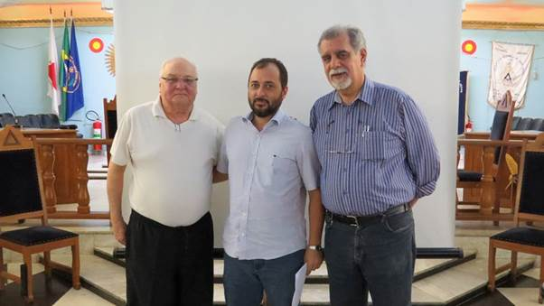
No dia 26 de Novembro de 2016., a Diretoria da Associação de Médicos Maçons, representada pelos IIr.’. Alfredo Roberto Netto, Presidente, e Paulo Roberto Muzzi, Secretário, estiveram na bela cidade de Belo Horizonte, capital de Minas Gerais, na sede da Grande Loja Maçonica de Minas Gerais, para acompanhar a formação da Coligada AMEM/MG, com a composição de sua Diretoria Provisória, liderada pelo Ir.’. e colega Wagner Fonseca Moreira da Silva, Médico Legista e Perito.

Slide 7
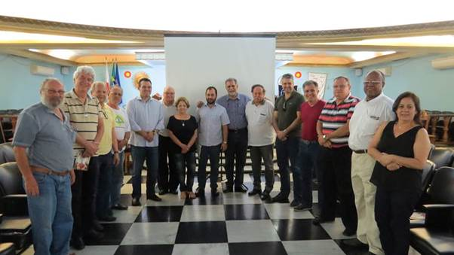
Com a presença de mais de uma dezena de colegas IIr.’. da Capital e do Interior Mineiro, e algumas cunhadas, em ambiente fraternal, por várias horas discutiu-se os objetivos e propostas de trabalho a serem coordenadas pela nova diretoria que se formava. Cerca de 40 IIr.’. das diferentes Potências Maçônicas mineiras, justificaram a ausência, mas deixaram expressas a promessas de participação e incorporação aos trabalhos da sociedade.

Slide 8
Ir.’. Wagner da Fonseca faz exposição dos trabalhos a serem desenvolvidos pelo Coligada de Minas Gerais, assim como o convite aos IIr.’. para comporem a Diretoria Provisória que deverá desenvolver os documentos necessários para sua efetivação oficial.

Slide 9
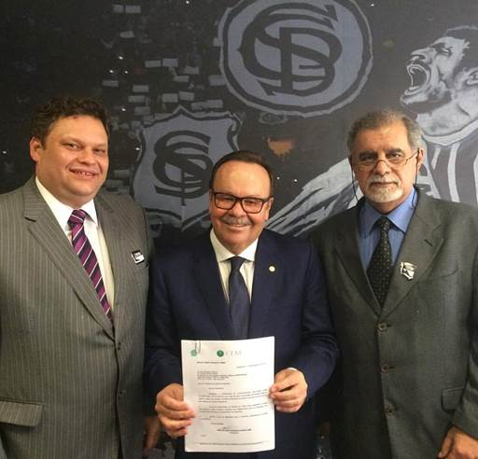
No dia 07/12/2016, quinta-feira, o Presidente da AMEM em companhia do Diretor Jurídico da sociedade, Ir.’. Ademar Távora Neto, estiveram em Brasília para audiência com o Ir.’. e Deputado Federal Antonio Goulart objetivando o encaminhamento do Projeto de Lei (PL) que determina a criminalização da agressão aos médicos e profissionais de saúde no exercício da profissão, uma das principais bandeiras da AMEM.
Segundo o Deputado Ir.’. Goulart, haverá dois encaminhamentos do PL: a primeira , via emenda no projeto de alteração do Código Penal, onde ele é membro da Comissão; a segunda, via Projeto de Lei, onde seguirá a tramitação normal.

Slide 10
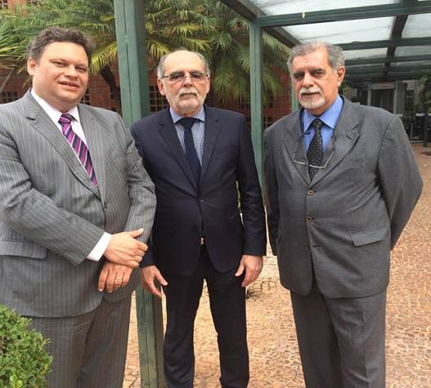
Seguramente, o caos da Saúde brasileira, exposto na realidade dos Hospitais sucateados, na eliminação de milhares de leitos hospitalares a título de economia, a falta de um plano de carreira para os médicos e de seus baixos salários, dos valores pífios e irrisórios pagos pelo SUS às Instituições, além do despreparo dos profissionais mais jovens formados pela inadvertida abertura de inúmeras faculdades de Medicina, sem a capacidade mínima de formação ideal destes profissionais, somado a uma campanha sistemática de formação de opinião popular de que a falta de médicos é a causa responsável pelos problemas da Saúde no Brasil, são alguns dos vetores que geram animosidade social que resulta nos fatos de violência já relatados.
Na sequência, a Diretoria da MEM-BRASIL dirigiu-se à sede do CFM – Conselho Regional de Medicina, onde foram cordialmente recebidos pelo seu Presidente Dr. Carlos Vital, onde se solicitou e alcançamos o apoio deste órgão classista ao PL citado.

Slide 12
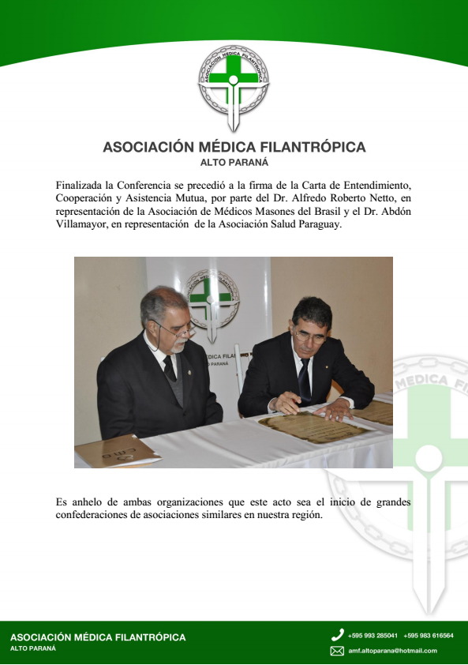

Slide 14
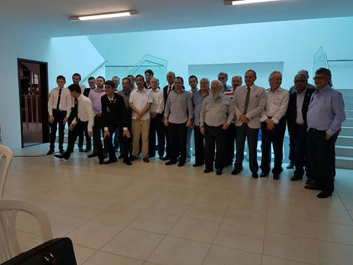
No sábado dia 18 de março de 2917, reuniram-se na cidade de Joinville/SC mais de duas dezenas de IIr.’. para mais um Encontro da Associação de Medicos Maçons – AMEM-BRASIL, para a instalação da Diretoria Provisória da Coligada AMEM de Sta Catarina...
Estiveran presentes oito diretores da AMEM-BRSIL, o Presidente Alfredo Robeerto Netto, o Vice Presidente Marcio Monteiro, Iº Sec. Paulo Muzzi, o IIº Sec. Carlos Pantanalli, e os Diretores Conselheiros Marcos Maziglia e Dagoberto Brandão, e o Ir.’. Roberto Higa da AMEM/SP, para apoiar e prestigiar os IIr.’. que encabeçam a iniciativa, liderados pelo incansável Ir.’. Hercílio Rohrbacher.

Slide 15
O evento foi agraciado com a presença do Ir.’. Dr. Roberto Luiz D’Avila, ex-presidente e atual assessor da Presidência do CFM, filho de Florianópolis, enviado em substituição A Dr. Carlos Vital, impedido na última hora de participar do evento, por convocação do Conselho Internacional de Medicina para reunião de urgência, que brindou os presentes com importante e interessante palestra intitulada “A Judicialização da Medicina”. Vale destacar que se fez acompanhar do Ir.’’. e colega Dr. Armando José d’Acampora, e que ambos solicitaram filiação a nossa Sociedade. Em noventa dias devemos retornar a Santa Catarina para o eleição e posse da Diretoria efetiva.

Slide 16
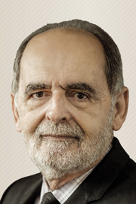
No dia 09 de Abril passado, tivemos a realização de nosso IX Encontro Presencial, cujo sucesso se expressou pela numerosa presença, tanto como pelas etapas concluídas plenamente.
A presença do Ser.’.G.’.M.’. em exercício Silvio Corbari, na abertura dos trabalhos, recepcionando e saudando aos colegas, convidados e palestrante, evidencia o crescente reconhecimento da AMEM-BRASIL como entidade paramaçônica no contexto de nossa Ordem.
As adequações Estatutárias aprovadas pelo plenário, colocam nossa entidade como real sociedade classista com abrangência nacional, respeitando-se a individualidade dos Estados.
IX encontro Presencial AMEM-brasil
Tema: Ética Médica
Data: 09 de abril de 2016 – sábado
Tema: a ética médica e a Política
Conheçam nosso expositor:
Dr. Carlos Vital T. Correa Lima
Presidente do Conselho
Federal de Medicina - cfm

Slide 17
A participação do Dr. Carlos Vital Tavares Corrêa Lima, Presidente do Conselho Federal de Medicina – CFM, e sua magistral palestra “A Ética Médica e a Política”, mereceu aplausos em pé pela plateia presente, diante da profundidade das informações, didática e saber do palestrante. Com sua simplicidade peculiar e extrema simpatia, expressas desde sua chegada, almoço e exposição, conquistou não somente aos colegas, mas também às cunhadas, sobrinhos e convidados presentes. Lamento que esta oportunidade impar não pode ser compartilhada com um número maior e associados.

Slide 18
No dia 20 de Maio p.p., tivemos o “Iº Encontro Presencial AMEM/MG” em Belo Horizonte, com a presença de inúmeros colegas maçons mineiros, além de membros da Diretoria da AMEM-BRASIL
O Encontro tinha como objetivo, além de duas importantes Palestras médico-maçônicas, dar posse à Diretoria eleita da AMEM/MG.
Após a abertura com prece a GADU, foi composta a mesa de trabalhos onde o Ir.’. Wagner F/ Pereira da Silva – Presidente eleito da AMEM/MG, convidou IIr.’. Alfredo Roberto Netto – Presidente da AMEM/BRASIL, o Ser.’. Gr.’. M.’. Geraldo Eustáquio Coelho de Souza da Grande Loja Maçônica de Minas Gerais, o Dr. Carlos Vital T. Correa Lima – Presidente do Conselho Federal de Medicina/CFM, o Ir.’. Shriner Roberto Gomes de Azevedo – Presidente da AMEM/MT e o Ir.’. Paulo Roberto Muzzi – Secretário Geral da AMEM/BRASIL.

Slide 19
Compõe a Diretoria da AMEM/MG: :
Presidente: Wagner Fonseca Moreira da Silva;
Vice-Presidente: Jamir de Sena Gonzaga;
1º Secretario: Giuliano Marcelo Azevedo de Queiroz;
2º Secretário: Rômulo Azevedo de Castro;
1º Tesoureiro: Miguel Sandrone de Abreu;
2º Tesoureiro: Antonio Eduardo Pereira Morato;
Diretor Científico e de Cerimônias: José Augusto Duarte Gaburri;
Diretor de Divulgação e Marketing: José Airton de Carvalho;
Diretor Jurídico: Franklin Higino Caldeira e Paulo Roberto Gama Figueira;
Apoio junto à GLMMG: Márcio José de Souza.

Slide 20
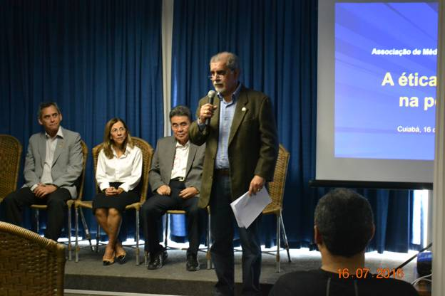
No dia 16 de Julho de 2017., em Cuiabá/MT, no Palácio da Paz, sede do GOE – Grande Oriente do Estado de Mato Grosso, sem ônus para a sociedade, acompanhando a fundação da AMEM-MT, em reunião amistosa e fraterna, proporcionada pelos colegas e IIr.’. de Mato Grosso.
Estiveram presentes à solenidade além de duas dezenas de participantes, diversas autoridades da área médica e maçônica, como Dr. Carlos Vital Tavares Corrêa Lima, Presidente do Conselho Federal de Medicina, Dra. Maria de Fátima de Carvalho Ferreira, Presidente do Conselho Regional de Medicina do Mato Grosso, Dr. Ademir Amorim, colega e Ser.’. Gr.’. M.’. do Grande Oriente do Estado de Mato Grosso, Ir.’. Marcelo Angelo Macedo, Presidente da Poderosa Assembleia do Grande Oriente do Estado de Mato Grosso, Dr. Antonio Kato, Chefe Raban do TEMPLO HIKMAT SHRINERS e do Ir.’. Genilto Nogueira, responsável pela Shriners na América do Sul.

Slide 21
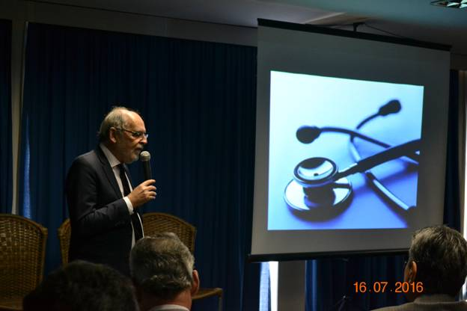
Empossada a Diretoria pela Presidência da AMEM-BRASIL,, tivemos a oportunidade de ouvir magistral Palestra de Dr. Carlos Vital Tavares Corrêa Lima, Presidente do Conselho Federal de Medicina, sob o tema “A Ética Médica na Política”, onde apresentou uma radiografia da realidade da Medicina em nosso país nos tempos de hoje, assim como os problemas oriundos de uma política nociva ao nosso Sistema de Saúde.
Na sequência, tivemos pelo Ir.’. Antonio Kato, a apresentação do trabalho de Shrines no Mundo, cujo conteúdo impressionou de tal forma o Presidente do CFM, que o motivou a convidar a apresentação deste trabalho no Conselho Federal de Medicina. É a filantropia maçônica alcançando seu reconhecimento

Slide 22
Dr.'. Alfredo Roberto Netto
Senhor Presidente
Acompanhando a mídia falada e televisionada, anotamos informação através de seu representante designado
como Ministro da Saúde, de que o atual governo em exercício deverá manter o “Programa Mais Médico”,
porém, priorizando, agora, a escolha de profissionais médicos brasileiros.
Desconhecendo iniciativa similar desta entidade até o momento, razão pela qual solicitamos escusas em caso
positivo, perguntamos se não será oportuno questionarmos da exigência do exame “Revalida” imediata, àqueles
já em exercício em nosso país? Será uma forma de zelarmos pela qualidade profissional daqueles aqui trazidos
em decorrência de projeto político-partidário e devolvermos aos Conselhos de Medicina a tutela destes
profissionais e a responsabilidade a outorga dos CRMs aos considerados devidamente habilitados.
Questionarmos, também, o envio dos proventos dos profissionais estrangeiros para fora do País, evitando não
somente a saída de elevado valor pecuniário nacional cujo destino e finalidades que desconhecemos e, pelo que
se noticia, não é devidamente repassado aos colegas, como permitir que sejam corretamente remunerados..
Em momento ímpar, uma vez que o novo governo busca alcançar adesão popular para seu fortalecimento,
investindo na correção de erros da administração anterior, poder-se-ia alcançar, também, as correções
necessários neste fatídico projeto, sem prejuízo aos facultativos já em exercício, talvez as maiores vítimas
de um projeto populista e demagogo.
No aguardo de sua manifestação, e nos colocamos à disposição do CFM para somarmos esforços na defesa
de nossa Arte, deixo nosso fraternal abraço.

Slide 24
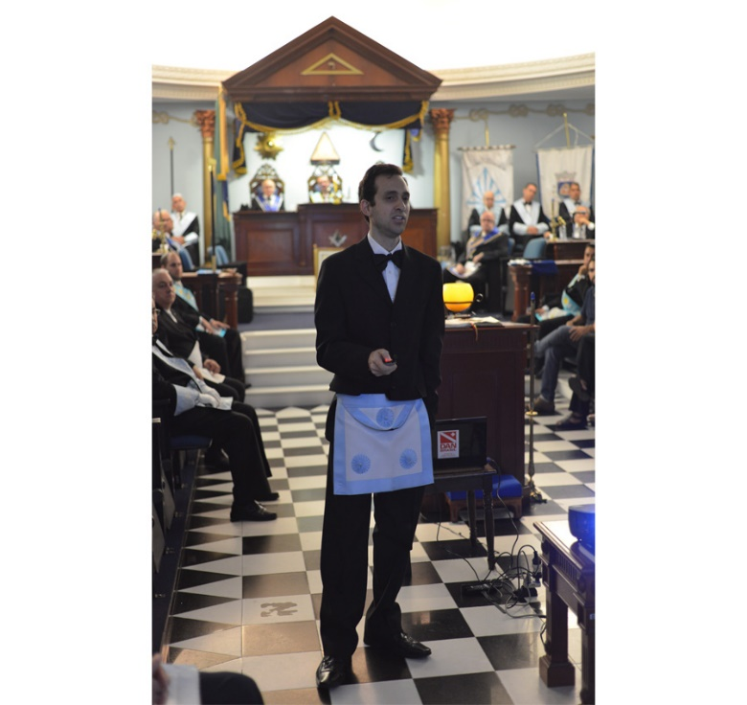
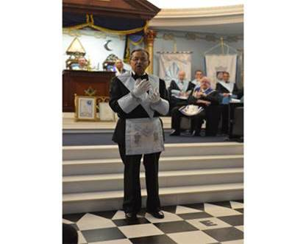
Nossos IIr.’. Marcio Monteiro (Vice-Presidente) e Carlos Pantanalli (IIº Secretário) da AMEM-BRASIL, são os responsáveis pela divulgação e apresentação da “Campanha Nacional Maçônica de Doação de Órgãos”, patrocinada pela AMEM-BRASIL Associação de Médicos Maçons.
Colocam-se a disposição dos demais IIr.’., após adequação de agendas, para palestra sob o tema.
Àqueles que assim o desejarem, entrar em contato com 'Marcio Paschoal Conzo Monteiro' divemarcioteam@uol.com.br para viabilizar as apresentações, segundo possibilidades de agendas, em sessões Brancas, alcançando cunhadas, sobrinhos e outros.
Sugere-se reuniões distritais e/ou coletivas de Lojas para a apresentação.

